Slide 1
Деятельность ВЦО ЛЖВ по расширению и обеспечению устойчивого доступа к АРТ в странах Восточной Европы и Центральной Азии
ВЦО ЛЖВ
«ВИЧ в Европе и соседних странах»
25-27 июля 2013, Клайпеда, Литва

Slide 2
ВЦО ЛЖВ
Региональная сеть сетей людей, живущих с ВИЧ
Создано в 2005 году и официально зарегистрировано в октябре 2007 года
Секретариат ВЦО ЛЖВ расположен в Киеве, Украина

Slide 3
Участники ВЦО ЛЖВ - организации ЛЖВ из 16 стран региона ВЕЦА
Азербайджан
Армения
Беларусь
Грузия
Казахстан
Киргизстан
Латвия
Литва
Молдова
Монголия
Польша
Россия
Таджикистан
Узбекистан
Украина
Эстония

Slide 4
Миссия
Благодаря эффективному партнерству и активным адвокационным усилиям повышено влияние сообщества ЛЖВ на расширение доступа к своевременному, комплексному и качественному лечению, уходу и поддержке для взрослых и детей, живущих с ВИЧ, в странах ВЕЦА.

Slide 5
Стратегическая задача
К 2015 году национальные организации ЛЖВ реализуют программы адвокации доступа к комплексному и качественному лечению, уходу и поддержке для взрослых и детей, живущих с ВИЧ в странах ВЕЦА

Slide 6
РЕГИОНАЛЬНАЯ СТРАТЕГИЯ
ПО ОБЕСПЕЧЕНИЮ УСТОЙЧИВОГО И ВСЕОБЩЕГО ДОСТУПА
К КАЧЕСТВЕННОМУ АРВ-ЛЕЧЕНИЮ ВИЧ-ИНФЕКЦИИ
В СТРАНАХ ВОСТОЧНОЙ ЕВРОПЫ И ЦЕНТРАЛЬНОЙ АЗИИ

Slide 7
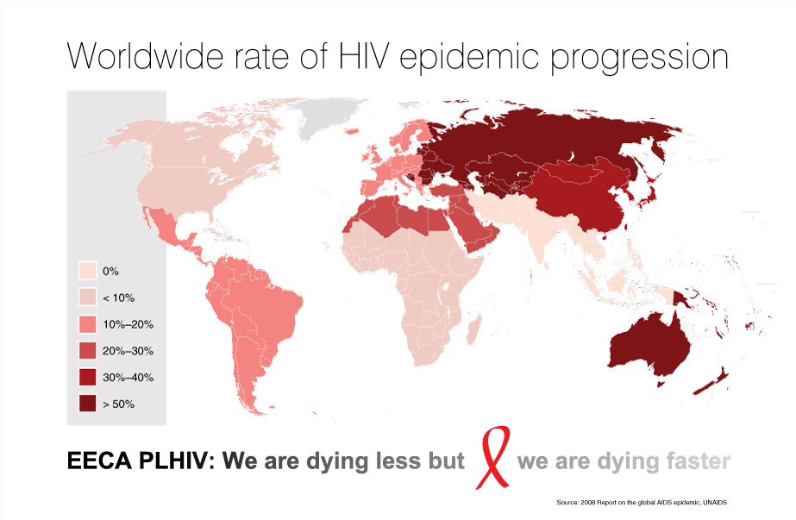
ПРЕДПОСЫЛКИ

Slide 8
Приверженность Правительства стран к своим конституционным обязанностям в контексте ВИЧ/СПИД.
Государственный бюджет (ГБ) | Бюджет глобального фонда (БГФ) | ГБ + ГФ
Польша Россия Латвия Литва Эстония | Армения Грузия Молдова Кыргызстан Таджикистан Узбекистан | Азербайджан Беларусь Казахстан Украина

Slide 9
вызовы
Низкая приверженность правительства стран
Зависимость от программ ГФ
Высокая стоимость АРВ препаратов (схемы второго и третьего ряда)
Особенности системы обеспечения АРВ препаратами в рамках ГБ: беспрерывность, стоимость, качество
Потенциал ЛЖВ в области адвокации доступа к АРТ

Slide 10
Цель стратегии ВЦО ЛЖВ
К 2020 году в странах ВЕЦА, по инициативе сообщества ЛЖВ обеспечено 100% финансирование антиретровирусного лечения из государственного бюджета для всех ЛЖВ, кто в этом нуждается и его эффективное использование

Slide 11
ПР 1: К 2015 году в регионе ВЕЦА АРВ-лечение в среднем финансируется не менее чем на 50% из государственного бюджета.
100% государственное финансирование АРВ лечения
его эффективное использование
по инициативе сообщества ЛЖВ
ПР 2: Государственное финансирование программ АРВ-лечения соответствует принципу «цена-качество».
ПР 3: Организации ЛЖВ способны проводить эффективные общественные компании.

Slide 12
мобилизация существующих
финансовых и технических ресурсов
для обеспечения доступа к АРТ
за средства ГБ
инициирует обсуждение вопроса обеспечения доступа к АРТ среди всех ключевых партнеров и заинтересованных сторон
организации ЛЖВ – вдохновляющий фактор ☺

Slide 13
ЦЕЛЕВАЯ
ГРУППА

Slide 14
ЦЕЛЕВАЯ ГРУППА:
I. Лица, принимающие решения на государственном уровне: Президент, Премьер-министр, члены Парламента, профильные министры, чиновники и администраторы здравоохранения.
II. Целевая группа и потенциальные партнеры: международные организации и агентства, неправительственные национальные и региональные организации, пациентские организации, научное сообщество, юристы, общество.

Slide 15
ОСНОВНЫЕ
МЕРОПРИЯТИЯ

Slide 16
ПР1: В регионе ВЕЦА АРВ лечение в среднем финансируется не менее чем на 50% из государственного бюджета
Участие представителей организаций ЛЖВ в разработке, мониторинге и оценке Национального плана по ВИЧ/СПИД, включая страновую заявку в Глобальный Фонд по борьбе с ВИЧ/СПИД, Тб
Участие представителей организаций ЛЖВ во всех этапах бюджетного цикла
Мониторинг исполнения строки ГБ на ВИЧ/СПИД

Slide 17
ПР 2: Государственное финансирование программ АРВ лечения соответствует принципу «цена-качество».
Переговоры с представителями фармацевтических компаний по вопросу их привлечения на рынок страны/региона
Изучение ситуации о возможности использования гибких механизмов ТРИПС, а так же возможности проведения совместных закупок для некоторых стран региона ВЕЦА
Приведение национальной законодательной и нормативной базы (закон о закупках, ИС и т.д.) для обеспечения устойчивого доступа к АРТ
Проведение мониторинга бесперебойного доступа к АРТ

Slide 18
ПР 3: Организации ЛЖВ способны проводить эффективные общественные кампании.
Разработка национальных планов общественных кампаний в странах ВЕЦА
Проведение обучающих семинаров, встреч и консультаций для представителей организаций - участниц ВЦО ЛЖВ, обмен лучшими практиками
Проведение адвокационных мероприятий (акций, круглых столов, пресс-конференций и т.д.)
Участие ЛЖВ в международных встречах, конференциях и других международных мероприятиях по обеспечению доступа к АРТ.

Slide 19
Результаты
В 2012 году ВЦО инициировал официальный запуск Региональной адвокационной кампании под названием «Здоровье можно купить, цена закладывается в бюджет», направленной на увеличение госфинансирования закупок высококачественных АРВ препаратов и их эффективного использования.

Slide 20
Результаты
Правительство Армении и Грузии в ответ на запуск региональной адвакационной кампании сделали официальное заявление, о том, что после ухода ГФ, все ЛЖВ, нуждающиеся в АРВ лечении, продолжат его получать. Также было официально гарантировано, что лечение ЛЖВ в этих странах будет бесплатным.
В Армении организация ЛЖВ заручилась поддержкой Председателя постоянной комиссии по вопросам здравоохранения Парламента Армении, и нескольких депутатов в вопросе увеличения государственного финансирования на противодействие эпидемии ВИЧ.
По инициативе ЛЖВ Грузии и Армении начат процесс по изменению Закона о ВИЧ/СПИДе, - внесения пункта о гарантировании бесплатного лечения ЛЖВ.
Было получено право на бесплатное размещение социальной рекламы в Белоруссии с мессаджами региональной кампании; разработан дизайн социальной рекламы, а также расставлены билборды во всех больших городах Белоруссии.
Лига ЛЖВ в Молдове была включена в рабочую группу при Минздраве по доработке руководящих принципов АРВ-терапии на соответствие международным стандартам, а также вовлечена в процесс разработки нового закона о госзакупках.

Slide 21
Результаты
Представители Всероссийского объединения ЛЖВ принимали участие в разработке Стратегии лекарственного обеспечения населения Российской Федерации до 2025 года и внесли ряд поправок, которые защищают права пациентов живущих с ВИЧ: проведение обязательной медицинской экспертизы препаратов-генериков и гарантирование бесплатного лечения ВИЧ-инфекции. На данный момент Стратегия находится на согласовании в Минюсте и Минфине. Ожидается, что программа будет принята в июле 2013 года.
В рамках региональной адвокационной кампании, организация ЛЖВ в Азербайджане в тесном сотрудничестве с Национальным Центром СПИДа начала проводить мониторинг ситуации по регистрации АРВ препаратов.

Slide 22
Результаты
Проведено обучение лидеров организаций ЛЖВ в сферах Интеллектуальной собственности, и Государственного финансирования программ лечения ВИЧ инфекции
ВЦО провела правовую экспертизу законодательства Белоруссии, Грузии, Молдовы, а также Украины об потенциальном использовании гибкостей ТРИПС. На основании разработанных рекомендаций были инициированы соответствующие адвакационные мероприятия.
Разработан инструмент по адвокатированию увеличения государственного бюджета на программы лечения ВИЧ инфекции

Slide 24
Спасибо!
www.ecuo.org

